Slide 1
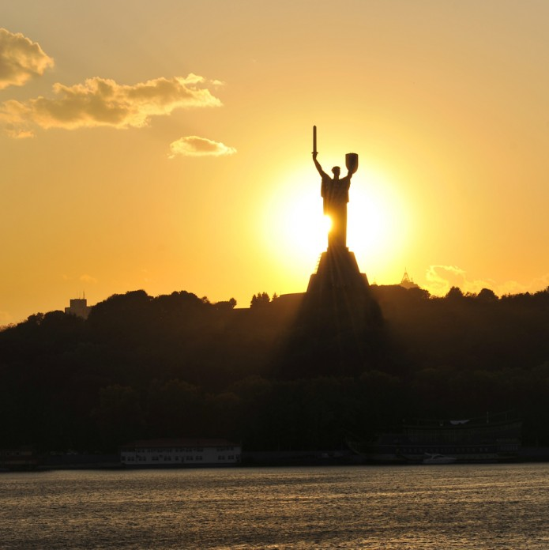
ВАЛЕР’ЯН ПІДМОГИЛЬНИЙ
Урбаністичний роман
«МІСТО»

Slide 2
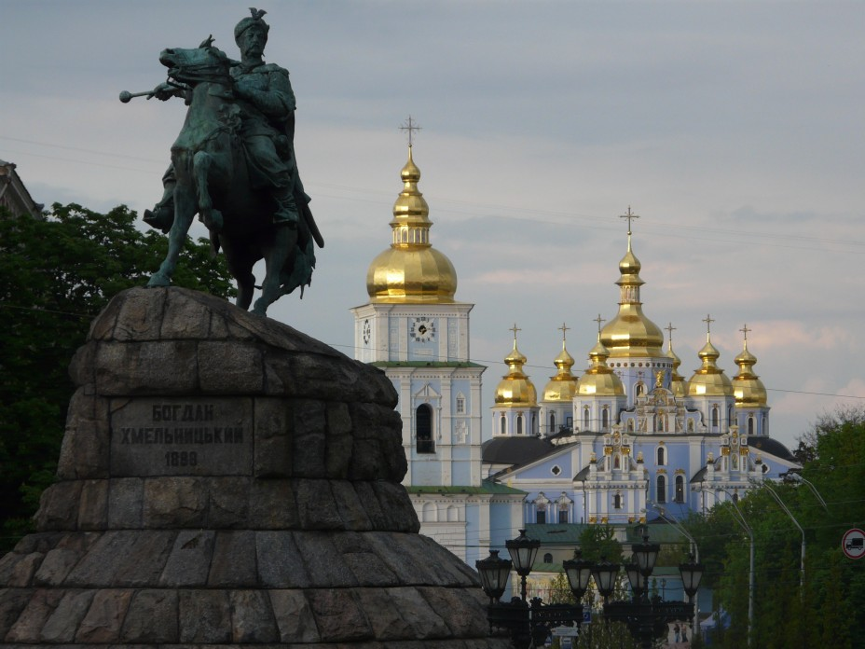
ЗМІСТ
Історія написання
Історія публікацій
Оцінка критики
Персонажі
Особливості сюжетної лінії
Мої враження від прочитаного.

Slide 3
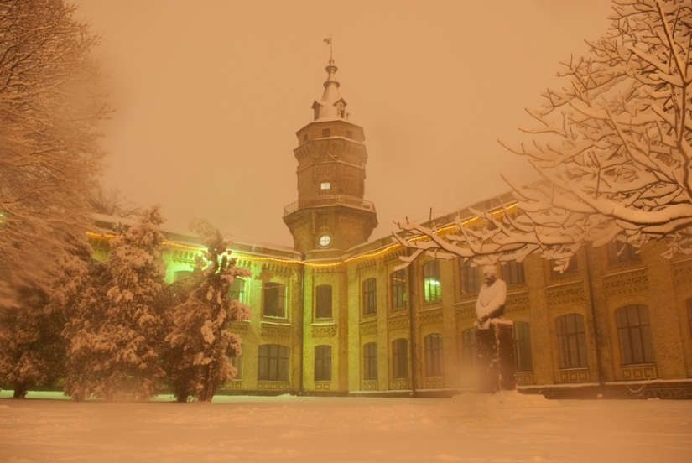
«Місто»-урбаністичний роман,опублікований 1928 року
Літературний рід: епос.
Жанр: урбаністичний роман.
Тема: підкорення людиною міста.
Головна ідея: розкриття характеру людини, яка підкорює місто.
Це перший урбаністичний роман в українській літературі,з новими героями,проблематикою та манерою оповіді.

Slide 4
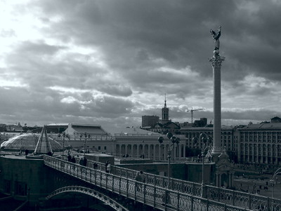
Історія написання
В романі «Місто» В.Підмогильний описав селянську українську молодь,яка на початку 1920-х років тисячами потягнулась у міста,щоб завоювати і зробити своїм українське місто,влити в нього свіжу селянську кров.Автор показав бажання молодих селян «вийти в люди»,здобуваючи колись недосяжну науку.
Ось так 1929 р.письменник пояснив свій задум: «Написав «Місто»,бо люблю місто і не мислю поза ним ні себе,ні своєї роботи.Написав ще й тому ,щоб наблизити,в міру змоги,місто до української психіки,щоб сконцентрувати його в ній».

Slide 5
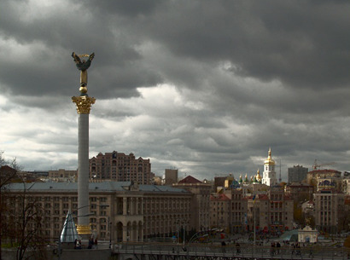
Історія публікацій
Роман завершений письменником в 1927 році,опублікований уперше у Харкові 1928 року.Свого часу привернув найпильнішу увагу критики та громадськості.
В 1929 році Книгоспілка перевидала роман,а Б.Єлисаветський переклав його російською мовою-1930 році роман виходить у серії «Творчество народов СССР.
Після масових репресій інтелігенції 1930-х років,під які потрапив також і В.Підмогильний,роман «Місто»,як і інші твори письменника,був заборонений до 1989 року.
Після заборон виданий в Україні 1991 року у видавництві «Наукова думка» в складі вибраного.Наклад цього видання був 70 000 примірників.
Після 1991 року неодноразово перевидавався різними українськими видавництвами.
2012 року перевиданий в Києві видавництвом «Український письменник»у збірці «Третя революція».

Slide 6
Оцінка критики
Після публікації роман викликав значний інтерес у громадськості. Його обговорювали на читацьких конференціях, у пресі з'явилися рецензії літературознавців. Одні критики захоплювались твором, в якому відбилася філософія життєствердження епохи,інші засуджували.

Slide 7
Персонажі
Степан Радченко — головний герой;
Надійка — дівчина з села;
Левко — студент;
Ганнуся та Нюся — товаришки Надії;
Лука Гнідий — крамар, у якого жив Степан
Тамара Василівна (Мусінька) — дружина крамаря, у якого жив Степан, його коханка;
Максим — син Тамари Василівни (Мусіньки) та крамаря;
Борис — студент, товариш Степана;
Зоська — міська дівчина, кохана Степана;
Рита — балерина;
Вигорський — поет, товариш Степана.

Slide 8
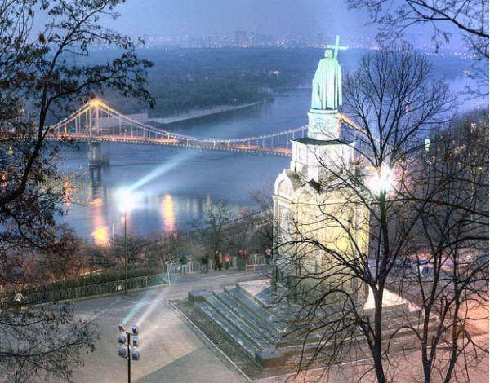
Особливості сюжетної лінії
Розповідь подана через історію душі Степана Радченка — енергійного сільського юнака, який приїздить до Києва, вступає до економічного вузу й сподівається повернутися з новими знаннями на село. Вперше Київ відкривається йому з Дніпра як своєрідний «пуп землі». Роман починається реченням: «Здавалось, далі пливти нема куди».

Slide 9
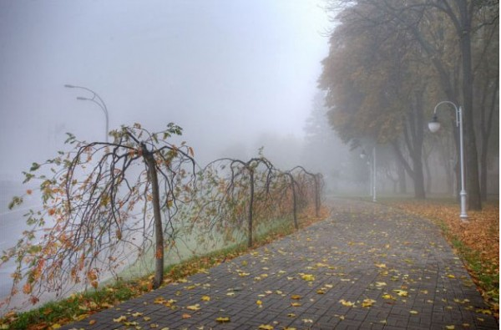
Мої враження від прочитаного
Мені сподобався роман Валер'яна Підмогильного «Місто».
Цей твір мене дуже вразив.
У ньому розповідається про Степана Радченка – енергійного сільського юнака, який приїхав з села у величний Київ, щоб підкорити його, довести собі і іншим на що спроможний, чого заслуговує. Спочатку він переживає важкі часи реалізації у «новому світі». Його все чарує і лякає, вабить і відштовхує... Окрему увагу автор приділив переживанням, внутрішнім осмисленням та міркуванням Степана.
Через деякий час хлопець поволі звикає, пристосовується до нового темпу та перебігу життя. Ми спостерігаємо за його зміною у зовнішності. Колись він думав, що одяг повинен бути для того, щоб захистити тіло людини, а зараз він розуміє, що одяг – це прикраса людини. Він уже із задоволенням відвідує крамниці і захоплено підбирає сорочки, краватки, костюми. Йому починяють подобатися парфуми, але сам ще не наважується їх використовувати. Він усе частіше їздить у міському транспорті, ходить у театри та на літературні вечори, обідає у кафе чи громадських їдальнях.

Slide 10
Згодом його приймають городяни і літературні кола міста. В нього з’являється приятель, з яким він часто зустрічається і ділиться своїми думками і враженнями.
Мені дуже подобається цілеспрямованість хлопця, прагнення до удосконалення та знань. Його не зломили відмови у роботі, погане проживання у хліву чи на кухні. Він крок за кроком прагне до кращих і кращих результатів. Вступив до університету, написав оповідання, що вийшли збіркою, кіносценарій, гарно склав іспити, домігся того, щоб отримувати стипендію, мав роботу у журналі та читав лекції, за які отримував непогані гроші.
Ми спостерігаємо за його розвитком у житті, у житті великого міста.
Я вважаю, що проблеми твору дуже актуальні і в наш час: реалізація людини у житті, у суспільстві, у роботі, у творчості, стосунки з людьми. Зараз спостерігається тенденція здобуття вищої освіти, тому з багатьох маленьких містечок, селищ та сіл з’їжджаються молоді люди, щоб знайти своє призначення у великому місті. Але не всі чогось домагаються, багато людей втрачають свій шанс у житті, повертаючись розчарованими.
У мене є критичні погляди на деякі ситуації у романі, що неприємно мене вразили. По - перше, це стосунки Степана з жінками та дівчатами.

Slide 11
Його стосунки з мусінькою мене обурили.
Також мені дуже не сподобалося його ставлення до Надійки, яку він просто залишив через поганий настрій. А його наступні наміри щодо Зоськи, його думки лише про фізичні задоволення – це принизливо і аморально.
Вражає й той факт, що він згодом кинув навчання, йому стало нецікаво...
У цьому творі мені дуже подобаються детальні описи Києва, його вулиць, площ, помешкань. Це дає змогу краще працювати уяві, пізнавати щось нове.
Я читала книгу без ілюстрацій, але я могла сама уявляти, міркувати, малювати в уяві образи та картини.
На мою думку, Валер’ян Підмогильний хотів показати читачам, як розвивається людина, як підкорює та домагається поставленої мети, як поводить себе у різних ситуаціях.
Мені здалося дуже символічним, що Степан Радченко почав писати оповідання про людей. Це дуже важка справа! Лише майстер слова може взятися за подібну тему. Автор цим хотів підкреслити, як людина підкорила життя, місто, хоча й місто підкорило її... Образ Степана –своєрідний, складний, суперечливий, але однозначно цікавий і привабливий.
Я вважаю, що кожен, хто прочитає роман Валер’яна Підмогильного « Місто» замислиться, не залишиться байдужим.

